Slide 1


EIT FOOD
EIROPAS VADOŠĀ INICIATĪVA
www.eitfood.eu

Slide 2
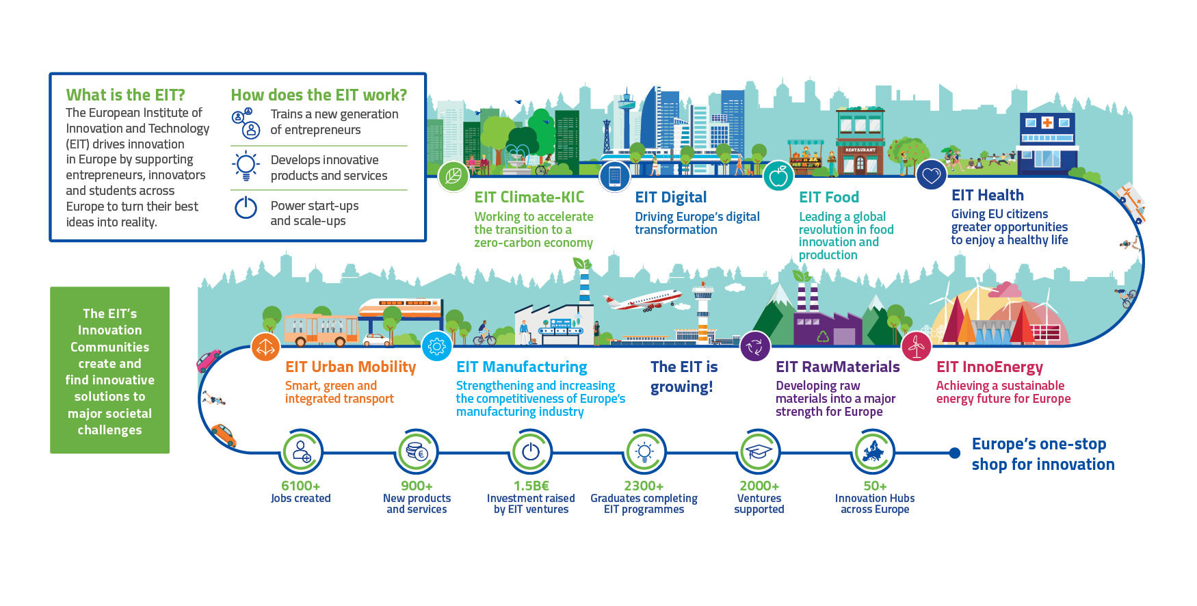
IMPROVING FOOD TOGETHER
Kas ir EIT?
Notes:
Izstrādājot, atbalstot un īstenojot Eiropas Savienības politiku, vienlaikus risinot globālās problēmas tiek atvieglota sadarbība un stiprināta pētniecības un inovācijas ietekme.
Apvārsnis Eiropa pētniecības un inovāciju programmā ir trīs prioritātes: zinātniskā izcilība, Globālie izaicinājumi un Eiropas rūpniecības konkurētspēja un Inovatīva Eiropa.
Eiropas Inovāciju un tehnoloģiju institūts (EIT) – attīsta un veicina inovācijas Eiropā un atbalsta dinamiskas ilgtermiņa partnerības attīstību starp vadošajiem Eiropas uzņēmumiem, pētniecības laboratorijām un augstākās izglītības iestādēm.

Slide 3





IMPROVING FOOD TOGETHER
Zināšanu un inovāciju kopienas (KIC), kuras pārstāv Rīgas Tehniskā universitāte
Notes:
EIT Food Latvijā kopš 2019. gada pārstāv RTU

Slide 4
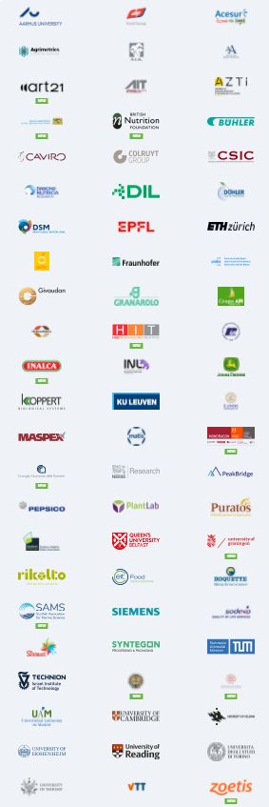
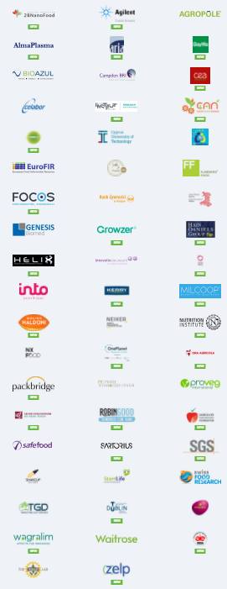
IMPROVING FOOD TOGETHER
Kas ir EIT Food?
Eiropas vadošā pārtikas INOVĀCIJU iniciatīva, kas strādā, lai nodrošinātu ilgtspējīgu, veselīgu un drošu pārtikas sistēmu.
Mērķis
Palīdzēt uzņēmumiem, izglītības un pētniecības iestādēm sadarboties, lai radītu inovācijām un uzņēmējdarbībai labvēlīgu vidi Eiropā.
Priekšrocība
EIT Food apvieno vairāk kā 200 Eiropas vadošos uzņēmumus pārtikas un lauksaimniecības nozarēs, universitātes un pētnieciskās laboratorijas.

Slide 5
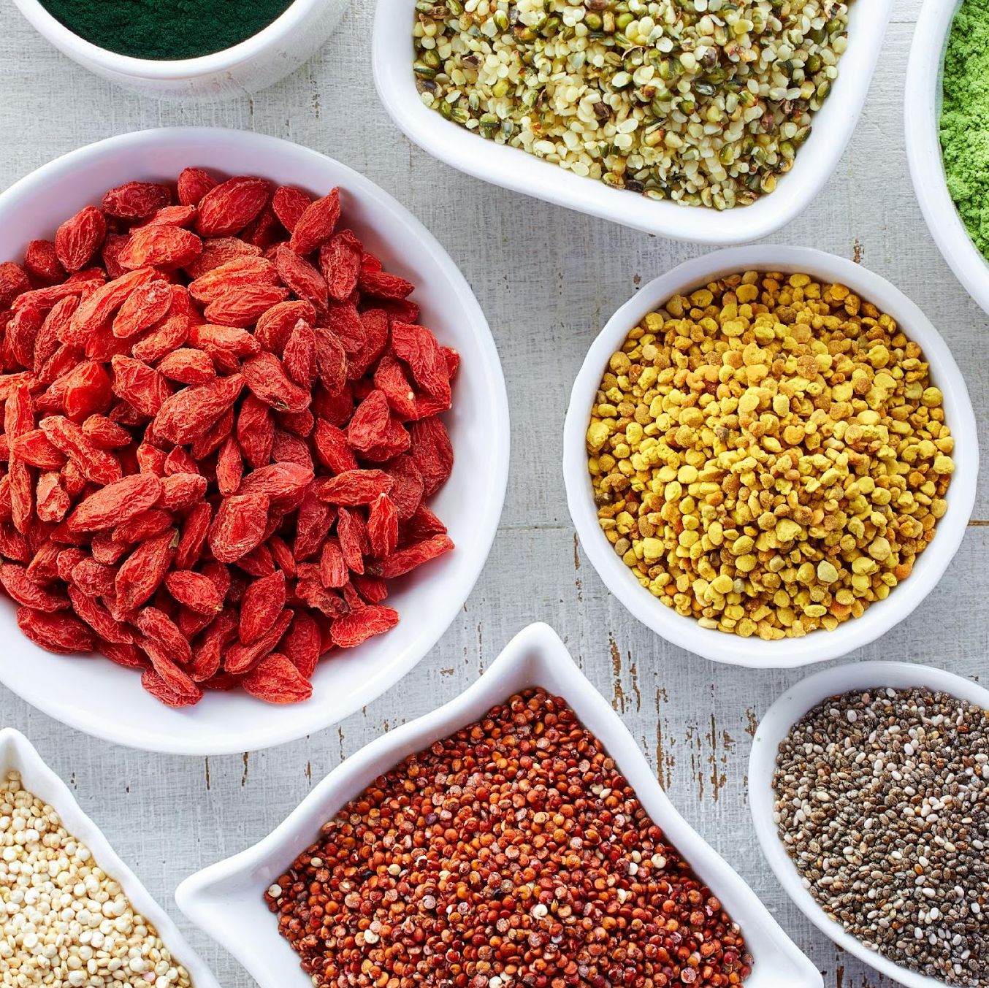



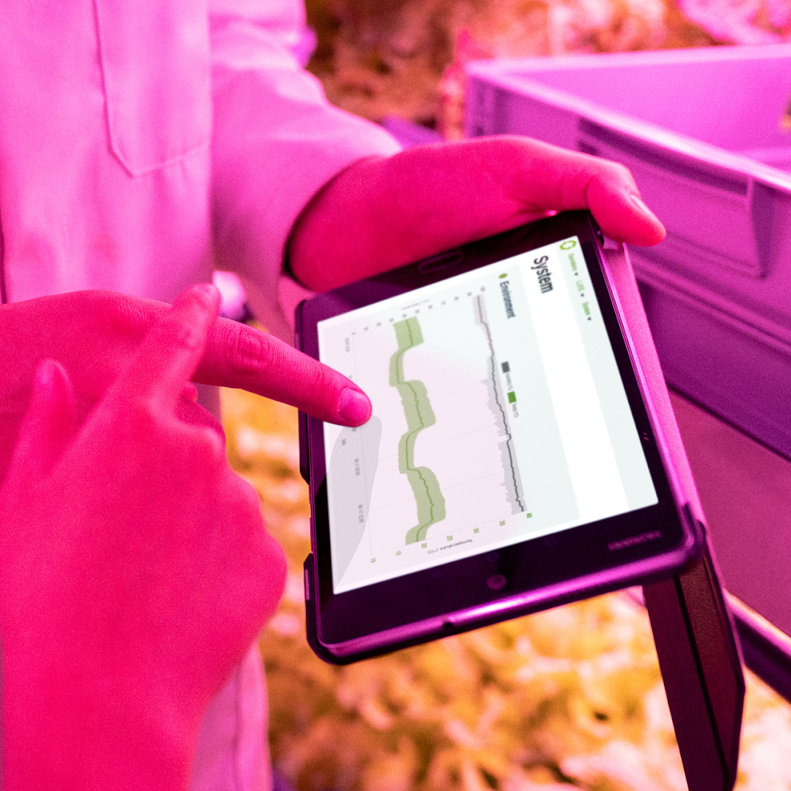












6 ATBALSTA JOMAS
EIT FOOD ATBALSTA JOMAS
ALTERNATĪVIE PROTEĪNI
PIELĀGOTS
UZTURS
ILGTSPĒJĪGA LAUKSAIMNIECĪBA
ILGTSPĒJĪGA AKVAKULTŪRA
DIGITĀLĀ IZSEKOJAMĪBA
APRITES EKONOMIKA
Šīs jomas atbilst Apvienoto Nāciju Organizācijas (ANO) ilgtspējīgas attīstības mērķiem un ES Zaļā kursa stratēģijai “No lauka līdz galdam”.
Notes:
Dažādi proteīnu avoti un ar to saistīti tehnoloģiski risinājumi (ne ražošana)
Nākamās paaudzes funkcionālās pārtikas sastāvdaļas, kas veicina veselīgāku uzturu (balstīts zinātnē)
Tehnoloģijas, kas palīdz pārtikas sitēmai (ne tikai fermām), kā enerģijas taupīšana
Apritīgums un pārtikas satāvdaļas no lauksaimniecības (mežkopības, pārtikas) atkritumiem
Pieejas balstītas datos un zinātnē, kā novērst liekā svara problēmas, vitamīnu trūkumu, u.c.

Slide 6

ATBALSTA INSTRUMENTI
EIT FOOD STARPTAUTISKAS PROGRAMMAS
IZGLĪTĪBA
INOVĀCIJAS
PUBLISKĀ IESAISTE
UZŅĒMĒJDARBĪBA
Talantu piesaistīšana, attīstīšana un iedrošināšana pārmaiņu vadībai.
Sadarbības veicināšana, lai attīstītu inovatīvas tehnoloģijas, produktus, pakalpojumus.
Sadarbība ar patērētājiem, lai iedvesmotu viņus kļūt par pārmaiņu āgentiem.
Atbalsts risinājumu izstrādei, biznesa uzsākšanai un attīstībai Eiropā.
PIEMĒRI
- RIS Fellowships
- RIS Talents
- RIS Summer Schools
- RIS Professional - New Product Development
- EIT Food Government Executive Academy
PIEMĒRI
- Open Innovation Call 2023 - pieteikšanās līdz 13. aprīlim!
- EIT Food TrustTracker®
- ChiLd MicroBes predict how to stay away from Obesity (CLiMB-Out)
PIEMĒRI
- RIS Consumer Engagement Labs
- FoodUnfolded community
PIEMĒRI
- Test Farms
- EIT Jumpstarter (xKIC)
- Seedbed Incubator
- EIT Food Accelerator Network (FAN)
- RisingFoodStars Association
pieteikšanās līdz 26. martam!

Slide 7




PAMATPROGRAMMAS
EIT FOOD STARPTAUTISKAS BIZNESA ATBALSTA PROGRAMMAS
EIT Food atbalsta zinātņietilpīgu un tehnoloģisku jaunuzņēmumu attīstību visos posmos - no tirgus validēšanas līdz uzņēmējdarbības paplašināšanai.
Pieteikšanās līdz 26. martam!
LAUNCH
ACCELERATE
SCALE
Jauniem uzņēmējiem, pētniekiem un zinātnieku komandām, lai pārbaudītu tirgus potenciālu.
Reģistrētiem jaunuzņēmumiem, kuri gatavojas investīciju piesaistei.
Mērogojamiem uzņēmumiem ar stabilu klientu bāzi, kuri gatavi globālai attīstībai.

Slide 8


Elogium - probiotiska barības piedeva mājputnu ražotājiem
SEEDBED INCUBATOR
“EIT Food” bija loģiska izvēle, jo tā ir Eiropā lielākā un prestižākā pārtikas nozares jaunuzņēmumu mācību programma. Pēc inkubatora absolvēšanas plānojam pieteikties arī EIT FAN. Tas palīdzēs mums jau tuvāko 18 mēnešu laikā sasniegt mājputnu audzētājus visā Eiropā,” teic “Elogium” pārstāvis Kārlis Ūdris.
Seedbed Incubator absolvents 2022
Notes:
Elogium mājputnu audzētājiem piedāvā probiotisku barības piedevu, lai ievērojami samazinātu to ietekmi uz vidi, palielinātu ražošanas efektivitāti un uzlabotu mājputnu veselību.

Slide 9


Biorefic - biorafinēšanas platforma
EIT FOOD BUSINESS CREATION: EIT FOOD ACCELERATOR NETWORK
“Biorefic” veido bezatkritumu biorafinēšanas platformu, lai iegūtu tādus augstas pievienotās vērtības produktus kā prebiotiska pārtika un dzīvnieku barības piedeva no lauksaimniecības atlikumiem.
FAN absolvents 2022

Slide 10
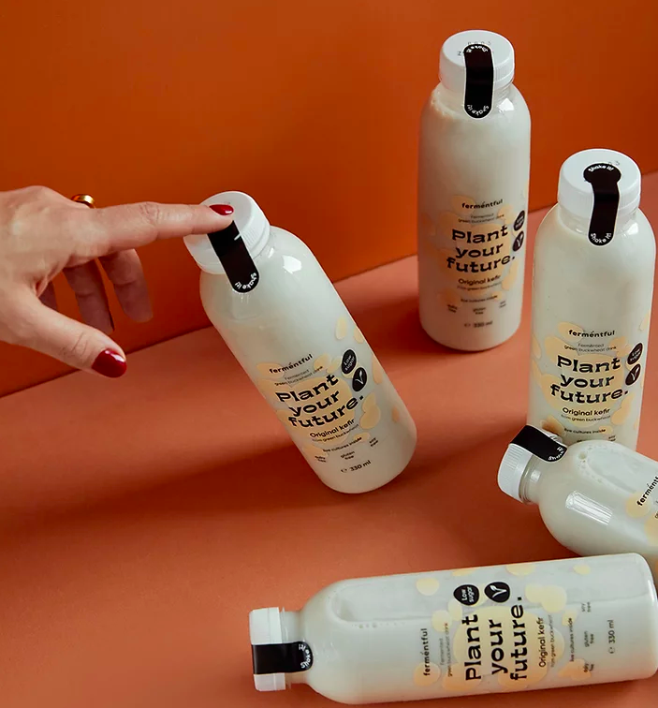
Fermentful - kefīra alternatīva no zaļajiem griķiem
EIT FOOD BUSINESS CREATION: EIT FOOD ACCELERATOR NETWORK
“Zaļie griķi satur visas neaizstājamās aminoskābes, tostarp lizīnu, kas ir reti sastopams augu izcelsmes produktos. Tāpat griķi nav alerģiski, un negrauzdētam produktam ir neitrāla garša, kas ļauj to plaši izmantot“, skaidro Anda Penka.
FAN absolvents 2022

Slide 11
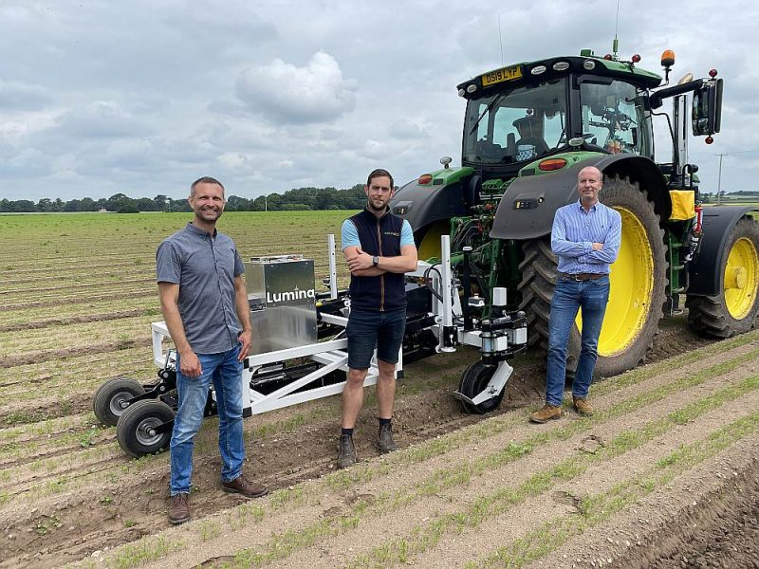
WeedBot - robots, kas ar lāzeri ravē laukus
EIT FOOD BUSINESS CREATION: EIT FOOD ACCELERATOR NETWORK
Jaunuzņēmuma “WeedBot” radītājs Jānis Jaško ir pārliecināts, ka nezāļu ravēšanas nākotne pieder robotiem un lāzeriem, nevis arvien dārgākajam cilvēku darbaspēkam.
FAN alumni 2021

Slide 12
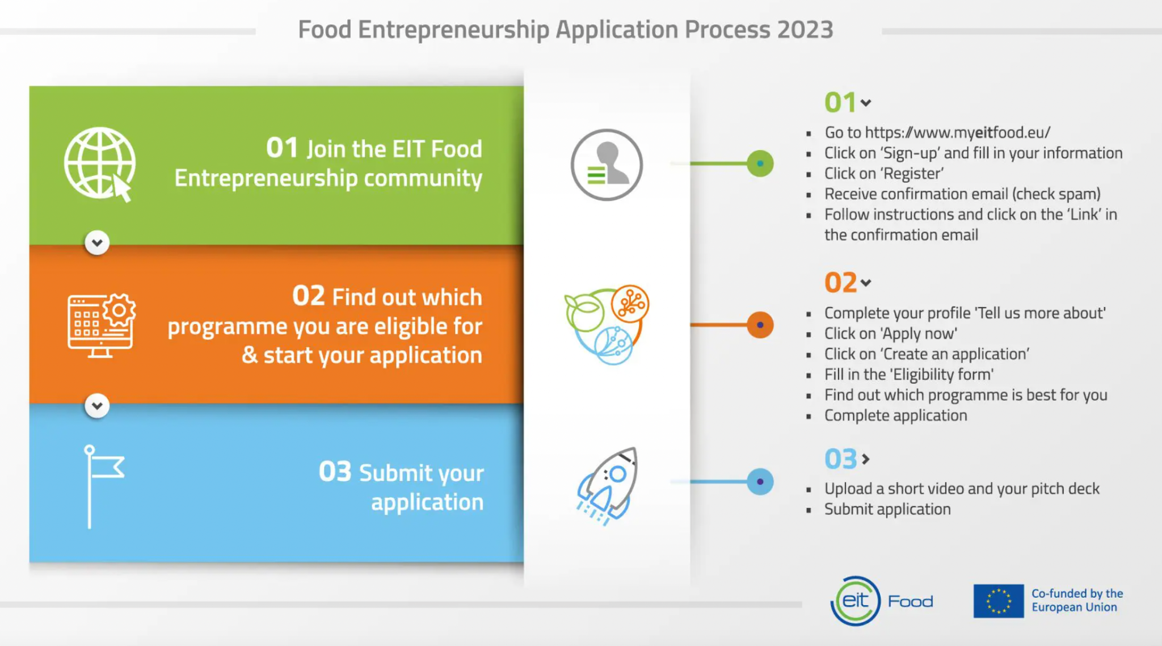
PIETEIKŠANĀS
EIT FOOD STARPTAUTISKAS BIZNESA ATBALSTA PROGRAMMAS
Pieteikšanās atvērta līdz 26. aprīlim!
Pieteikšanās un reģistrēšanās info semināriem:
https://entrepreneurship.eitfood.eu/

Slide 13

EIT FOOD OPEN INNOVATION CALL 2023
EIT FOOD INOVĀCIJU ATBALSTS
Līdz 70% līdzfinansējums, lai pabeigtu produkta izstrādi un ieviestu to tirgū.
Konsorcijā: 3 organizācijas no vismaz no 2 ES valstīm (industrija + pētniecības iestāde/ izglītības iestāde)
Granti līdz 600.000 EUR projektiem līdz 12 mēn., 1.2 milj. EUR - līdz 24 mēn.
Mērķis: realizētas inovācijas, pārdošanas ieņēmumi 10.000 EUR pirmajā gadā
Pieteikumi - līdz 13. aprīlim!
Nākamais: tīklošanās pasākums tiešsaistē 1. martā 13:00-17:00 CET
https://www.eitfood.eu/projects/call-for-proposals-2023

Slide 14













LET’S CREATE
THE FUTURE OF FOOD
TOGETHER!​
VAIRĀK INFORMĀCIJAS EITFOOD.EU
Kļūsti par kopienas partneri
Dalies ar savām idejām
Palīdzi mums veikt pārmaiņas
SAZINIES
alina.dolmate@rtu.lv

